Slide 1
Veri Madenciliği Vize Ödevi
Ahmet Bedirhan SAĞIR-S191210141

Slide 2
Konu Başlıkları
Karar Destek Sistemi (KDS) Nedir?
Kullanılan Veriseti
Verisetinin Özellikleri
Verinin Durumu
Verisetinin Düzenlenmesi
Verisetinin RapidMiner’e eklenmesi
Karar Ağacı oluşturma ve yorumlama
Performans
KDS yazılımı hakkında
KDS nasıl çalışıyor (Video)

Slide 3
Karar Destek Sistemi (KDS) Nedir?
Karar destek sistemleri(KDS), verilmesi gereken kararla ilgili veriyi daha iyi anlayarak, daha etkin karar seçenekleri oluşturma, alternatifleri belirleme ve değerlendirme işlevlerine destek sağlayan ve doğru karar verme olasılığını artıran sistemlerdir. En genel anlamıyla Karar Destek Sistemleri yönetici konumundaki karar vericilerin karar vermelerine yardımcı olan sistemlerdir.
KDS’nin temelleri 1960’lı yıllarda atılmaya başlamıştır. Bu konudaki ilk kavramlar 1971’de M. Scott Morton tarafından “Management Decision Systems (Yönetim Karar Sistemleri) başlıklı bir yazıda ele alınmıştır. Daha sonra gerek akademik, gerekse endüstriyel alanlarda araştırma-geliştirme ve uygulama çalışmaları hızla yayılmıştır.
KDS’ler, veritabanındaki modüller aracılığıyla, çok ölçütlü ve birbirleriyle çelişen kriterler altında karar vericinin optimum çözümü elde etmesinde karar vericiye yardımcı olan, problem çözümünü hızlandıran ve kullanıcıyla etkileşimli olarak çalışan bilgisayar destekli sistemler olarak tanımlanabilmektedir. KDS’ler, veritabanına girilen verileri özetlemede ve analiz etmede karar vericiye yardımcı olmaktadır. Kısaca KDS için bir tür tahminleme yazılımı da denilebilmektedir.

Slide 4
Kullanılan Veriseti
https://archive.ics.uci.edu/ml/datasets/Heart+failure+clinical+records linkinde yer alan, Türkçeye kalp yetmezliği klinik kayıtları olarak ta çevrilebilen bir veriseti kullanılmıştır. İlgili veriseti .csv(comma seperated value/virgülle ayrılmış değer) formatındadır.
Veriseti; Faysalabad Hükümet Kolejinden (Pakistan) Tanvir Ahmad, Assia Munir, Sajjad Haider Bhatti, Muhammad Aftab, and Muhammad Ali Raza tarafından, makine öğrenmesi sistemi için hazırlanmıştır.

Slide 5
Verisetinin Özellikleri
299 hastaya ait veriler 13 farklı öznitelikte toplanmıştır
Bu 13 öznitelik şunlardır:
yaş: hastanın yaşı (yıl)
anemi: kırmızı kan hücrelerinin veya hemoglobin (boolean) azalması, kansızlık var mı varsa 1 yoksa 0
yüksek tansiyon: hastanın hipertansiyonu (boolean) varsa 1, yoksa 0
kreatinin fosfokinaz (CPK): Kandaki CPK enziminin seviyesi (mcg / L)
diyabet: Hastada diyabet varsa (boolean) 1, yoksa 0
ejeksiyon fraksiyonu: her kasılmada kalbi terk eden kan yüzdesi (yüzde)
trombositler: kandaki trombositler (x 1000 trombosit / mL)
cinsiyet: kadın veya erkek (ikili) kadın 0, erkek 1
serum kreatinin: kandaki serum kreatinin seviyesi (mg / dL)
serum sodyum: kandaki serum sodyum seviyesi (mEq / L)
sigara içme: hasta sigara içerse 1 ya da değil 0 (boolean)
zaman: takip süresi (gün)
[hedef] ölüm olayı: hasta takip süresi içinde (boolean) ölmüşse 1 değilse 0

Slide 6
Verisetindeki Verinin Durumu
Verisetindeki 13 sütün, 299 satır yani 3887 hücrenin tamamı incelenmiş, tek bir hücrede dahi eksiklik bulunamamıştır.
Trombosit verisinin veri tipi real veri tipi olduğu için, bazı hastalara ait trombosit değerleri virgüllü gözükmektedir.

Slide 7
Verisetinin Düzenlenmesi
Veriseti RapidMiner’e aktarılırken, Verisetinde trombosite ait real olan data type integer olarak düzenlenerek, virgüllü değer sorunu çözülmüştür.
Karar ağacının daha doğru yorumlanabilmesi için, verisetindeki özniteliklerin adları Türkçeye tercüme edilmiştir Örneğin orijinal verisetindeki age ibaresi yas olarak çevrilmiştir.
KDS tasarımında referans alınan veriseti; düzenlenmiş olan verisetidir.

Slide 8
Verisetinin Düzenlenmesi-devam
Daha düzgün bir karar ağacı oluşturmak için, özniteliklerden yüksek tansiyon, sigara kullanımı, diyabet var mı, ölüm var mı, kansızlık var mı adlı özniteliklere verilen 1 değerleri Evet’e, 0 değerleri Hayır’a çevrilirken,
Cinsiyet özniteliğindeki 1 değerleri Erkek’e, 0 değerleri ise Kadın’a çevrilmiştir. Böylece daha düzgün bir karar ağacı elde edilmiş ve ağacın performansı hakkında daha anlaşılabilir bilgi alınabilmiştir
CSV dosyasındaki verileri düzenlemek için excelden bağımsız bir csv düzenleyici program olan CSVed adlı bir program kullanılarak, veriler daha kolay ve güvenli bir şeklilde düzenlenmiştir.

Slide 9
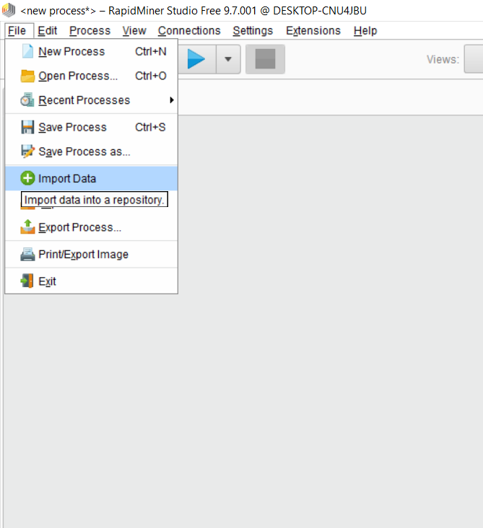
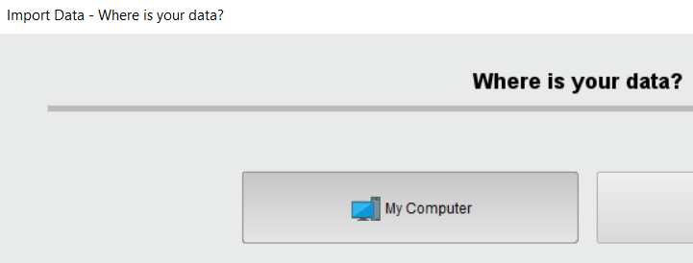
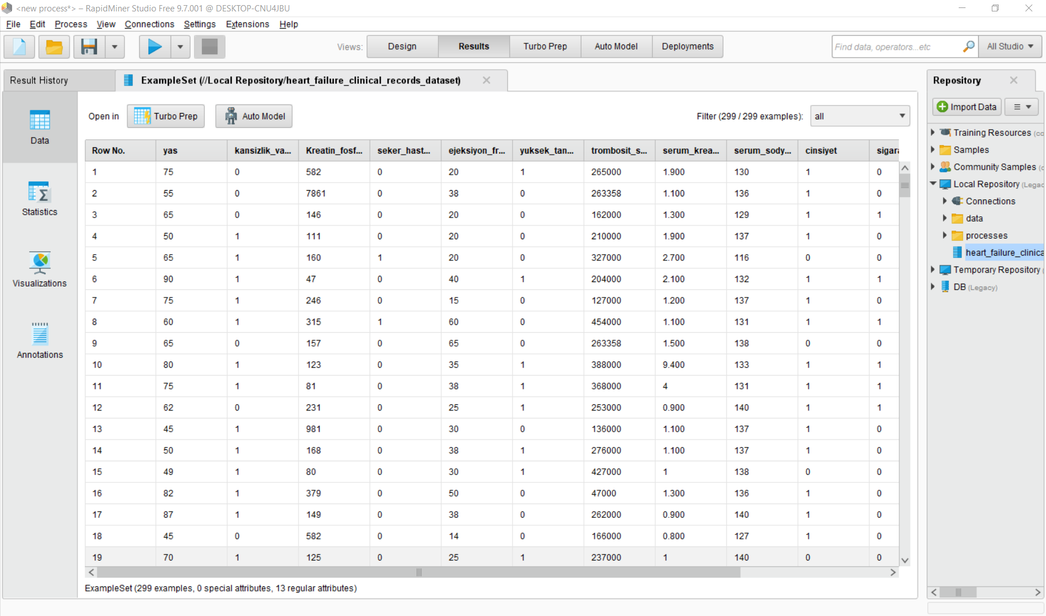
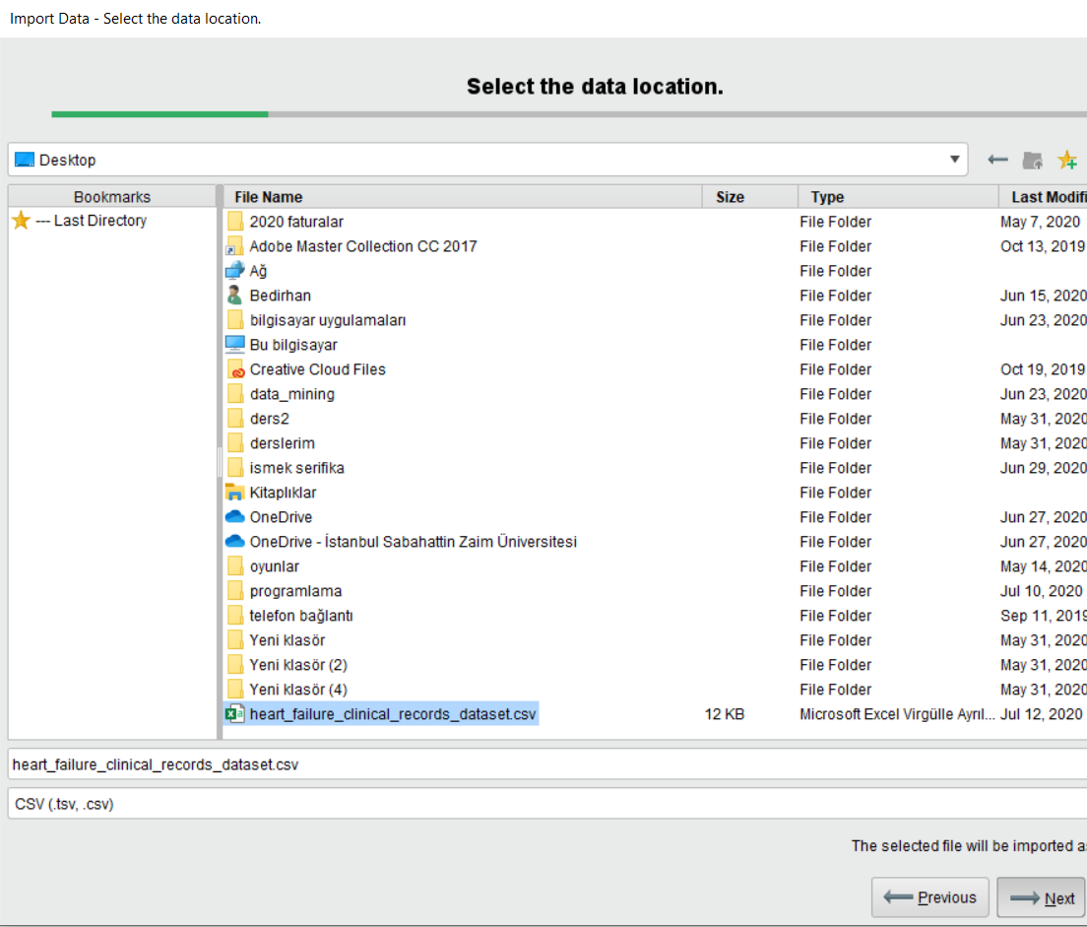
4 Adımda Verisetinin RapidMiner’e eklenmesi
2
1
4
3

Slide 10
Karar Ağacı oluşturma ve yorumlama
Karar ağacını oluşturmadan önce, veriseti düzenlenmiştir.
Veriseti RapidMiner’e eklenmiştir.
Karar Ağacının neyin kararını vereceği tanımlanmıştır. (Kalp yetmezliğinden dolayı ölümün olup olmayacağına karar veriyor)
Karara etki eden öznitelikler belirlenmiştir
Veriseti %41 eğitim, %59 test verisi olacak şekilde 2’ye bölünmüştür
Verisetinin eğitim verisindeki veriler karar ağacına input olarak tanımlanmıştır
Karar ağacı «gain ratio» ya göre, budama confidencesi 0.25, ön budama confidensi 0.1, maximal derinliği 20 olacak şekilde oluşturulmuştur

Slide 11
Karar Ağacı oluşturma ve yorumlama-devam
Karar ağacının sonucu ve test verisi ile mini bir model oluşturulmuş ve model, kendisini karar ağacıyla yani eğitim verisiyle eğiterek, test verilerinden bir karar çıkarmıştır.
Daha sonra ise modelin performansı ölçülmüş ve modelin çıkardığı tahmini kararlar, karar ağacı ve performans vektörü «gain ratio/kazanç oranı» algoritmasına göre elde edilmiştir.
RapidMiner daki başka algoritmalar (information gain, accuracy ve gini index) kullanıldığında, ağaç uzunluğu ve modelin performans değerleri değişkenlik gösterir.
Performans ve anlamlı ağaç açısından en uygun olan ağaç, gain index ile elde edilerek yazılımın arayüz tasarımı ağaçtan elde edilen değerlerden faydalanarak yapılmıştır.
Karar ağacının budanma miktarı arttıkça, Accuracy ve AUC yüzde değerleri artmaktadır ancak bir karar verme işi tek bir kıstasa göre verilemeyeceği için, karara en çok etki eden kıstasları barındıran bir karar ağacı oluşturulmuştur.
Bir sonraki slaytta yer alan video, karar ağacını, performans vektörünü ve veri işleme aşamalarını göstermektedir.

Slide 12

Karar Ağacı oluşturma ve yorumlama-devam

Slide 13
Performans
Doğruluk-Accuracy: %79,10
Kesinlik-Precision: %83.74
Hassasiyet-Recall: %85.83
AUC Değeri:
En iyi: 0.825
Ortalama: 0.713
Kötümser: 0.612
Pozitif Sınıfı: Hayır kararları
Negatif Sınıfı: Evet kararları

Slide 14
KDS yazılımı hakkında
Temel olarak; doktor, kalp hastası olduğundan şüphelenilen hastaya ait karara etki eden öznitelik değerlerini sisteme girer.
Sistem ise belli kurallara göre oluşturulmuş modele (model, rapidminerde oluşturulmuştur.) ve modelden referans alınan değerlere göre, girilen değerleri karşılaştırarak, hastanın mevcut durumu ve gelecekteki akıbeti hakkında tahmini olarak bir sonuç çıktısı verir. Buradan gelen sonuca göre doktor, hasta için gerekeni yerine getirir.
Verilen karar, hastada kalp yetmezliğinin olup olmamasıdır.
Burada unutulmaması gereken; KDS yazılımının nihai karar verici olmadığı, sadece ilgili otoritelerce verilecek olan nihai karara destek verdiğidir.
Yani karar verme yetkisi yazılıma değil ilgili otoriteye aittir.

Slide 15
KDS yazılımı hakkında-devam
KDS arayüz yazılımı Java® dili kullanılarak, Netbeans IDE programında Windows Form Uygulaması olarak yazılmıştır.
Arayüz yazılımı oluşturulurken, karar ağacındaki kıstaslar ve değerler dikkate alınmış ve bu değerler ile girilen değerler if-else şeklinde karşılaştırılarak, olası karar belirtilmiştir.

Slide 16
KDS yazılımı hakkında-devam
Yaş ve gün değerleri haricindeki tüm sayısal değerler floattır.
Yaş ve gün integer dır.
Sisteme girmek için gerekli kullanıcı adı ve parolasının her ikisine de «admin» yazılması gerekmektedir.
Sisteme girildiğinde öncelikle hastanın takip süresinin gün olarak girilmesi gerekir.
Gün girildikten sonra istenilen değerlerin tamamı doldurulur ve sonuç için «Teşhis Koy» tuşuna basılır
Çıkan sonuç %79.13 doğruluk değerine sahiptir.

Slide 17
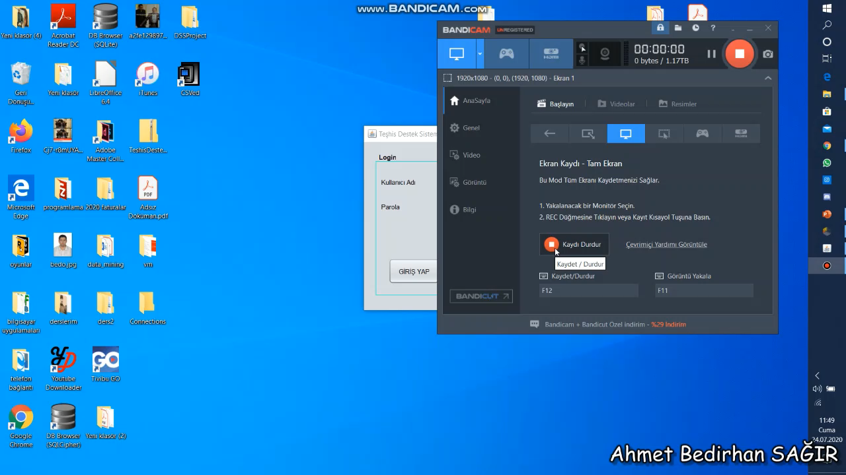
KDS nasıl çalışıyor (Video)

Slide 18
TEŞEKKÜRLER

